Slide 1
《AIGC原理与实践》 第2章 深度神经网络

Slide 2
第2章 深度神经网络—主要内容
神经网络的基础
感知机
多层感知机（神经网络）
激活函数、损失函数，BP算法、参数初始化、归一化方法、优化算法等
用PyTorch如何搭建神经网络。
类似于Keras的PyTorch-Lightning。
卷积神经网络
循环神经网络
迁移学习----站在巨人的肩膀上

Slide 3
第2章 深度神经网络—神经网络基础
感知机（神经网络的最小单元）的小故事
起源：
在1958年，有一位名叫弗兰克·罗森布拉特（Frank Rosenblatt）的心理学家，他对人类的大脑如何进行学习和记忆非常感兴趣。
他觉得大脑就像一台神奇的机器，可以通过不断重复的学习来改进自己的能力。
于是，Frank设计了一种神奇的机器，叫做感知机。
感知机有一个输入层和一个输出层

Slide 4
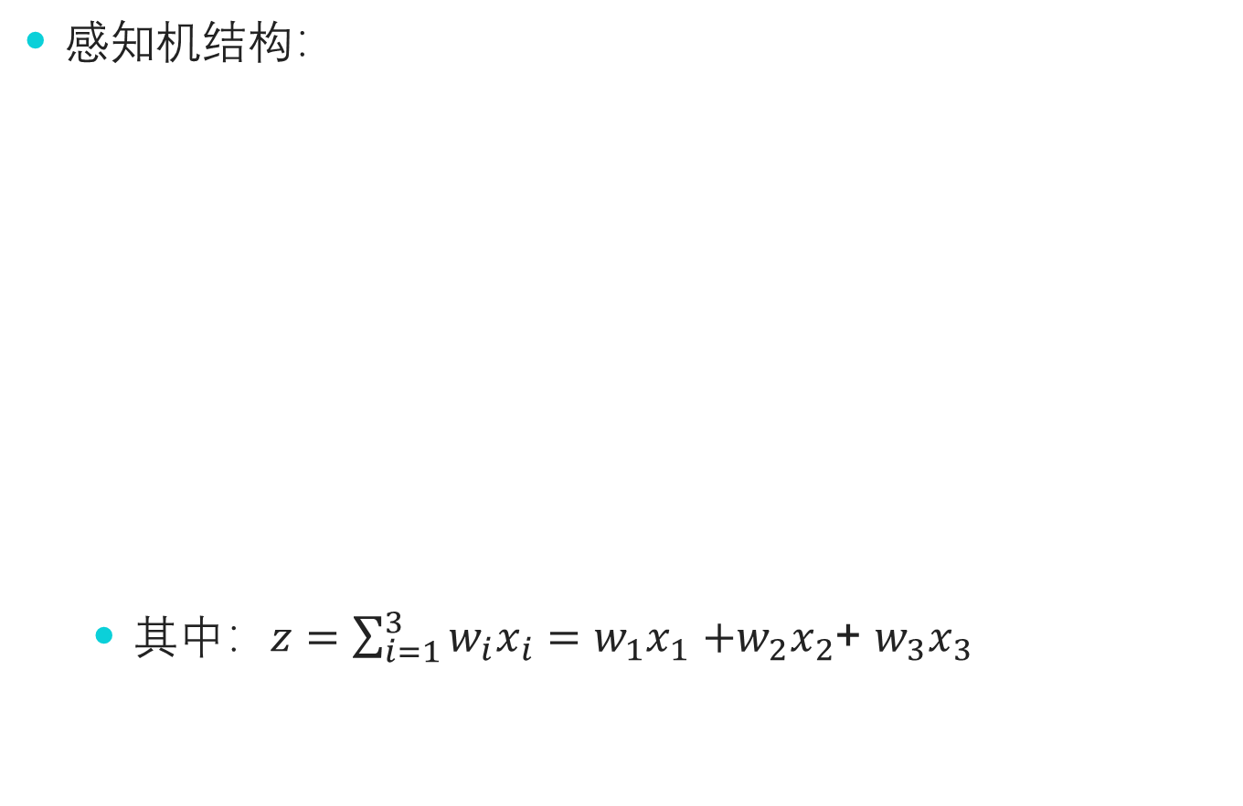
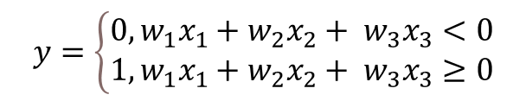
第2章 深度神经网络—神经网络基础
感知机（神经网络的最小单元）的小故事
感知机结构：
其中：$z=\sum_{i=1}^{3}{{w_{i}x}_{i}}{=w_{1}x}_{1}+{w_{2}x}_{2}$+ ${w_{3}x}_{3}$
$$y=\left\{\begin{aligned}&0,{w_{1}x}_{1}+{w_{2}x}_{2}+ {w_{3}x}_{3}<0 \\ &1,{w_{1}x}_{1}+{w_{2}x}_{2}+ {w_{3}x}_{3}≥0\end{aligned}\right.$$

Slide 5
第2章 深度神经网络—神经网络基础
感知机（神经网络的最小单元）的小故事
感知机结构（特例）：

Slide 6
第2章 深度神经网络—神经网络基础
感知机的挑战
感知机在处理线性可分问题（如与、或、非运算），简单分类等表现出色。
1969年：马文·明斯基（Marvin Minsky）和西摩·派普特（Seymour Papert）在他们的著作《感知机》中证明了单层感知机无法解决异或问题（XOR） 。这个问题在当时引起了广泛关注，因为异或问题看似简单，但感知机却无法解决。
由此感知机受到了广泛的质疑和批评，这导致了神经网络研究的第一次寒冬。

Slide 7
第2章 深度神经网络—神经网络基础
感知机的局限性----无法处理异或问题

Slide 8
第2章 深度神经网络—神经网络基础
第二次浪潮的开启
第一次浪潮的衰退
由于感知器模型的局限性以及当时计算能力的不足，神经网络的研究进入了第一次低潮期，这一状况持续了十几年。
第二次浪潮的开启
1974年，保罗·韦博斯（ Paul Werbos ）。他在哈佛大学博士论文中首先提出了通过反向传播算法(BP算法)来训练人工神经网络。
1986年，大卫·鲁梅尔哈特（David Rumelhart）、杰弗里·辛顿（Geoffrey Hinton）等人推广了反向传播算法，使得训练多层神经网络成为可能，从而解决了包括异或问题在内的非线性问题。。

Slide 9
第2章 深度神经网络—神经网络基础
第二次浪潮的开启
第二次浪潮的开启
多层感知机的提出：随着反向传播算法的提出，多层感知机（MLP）开始被广泛应用。多层感知机通过引入隐藏层，使得网络能够学习到更复杂的特征表示，从而解决了单层感知机无法解决的异或问题。
激活函数的使用：在多层感知机中，激活函数（如Sigmoid、ReLU等）被用于在神经元的输出上引入非线性，这使得网络能够逼近任何复杂的函数。这对于解决包括异或问题在内的非线性问题至关重要。
BP算法的提出意味着神经网络第二次浪潮的开启！

Slide 10
第2章 深度神经网络—神经网络基础
神经网络（多层感知机）
神经元按层布局，左边的是输入层，负责接收数据。中间的是隐含层，右边的是输出层，负责输出数据。
同一层神经元之间没有连接。
前后两层的所有神经元进行连接（这又称为全连接）。
前一层的输出是后一层的输入。
每个连接都有一个权重。

Slide 11
第2章 深度神经网络—神经网络基础
神经网络--当任意多个线性分类器适当组合后，可以表示任意决策面

Slide 12
第2章 深度神经网络—神经网络基础
神经网络理论上可以拟合任何曲线

Slide 13
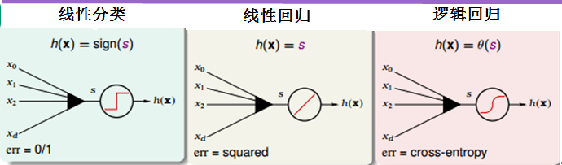
第2章 深度神经网络—神经网络基础
神经网络可以实现传统机器学习的任务

Slide 14
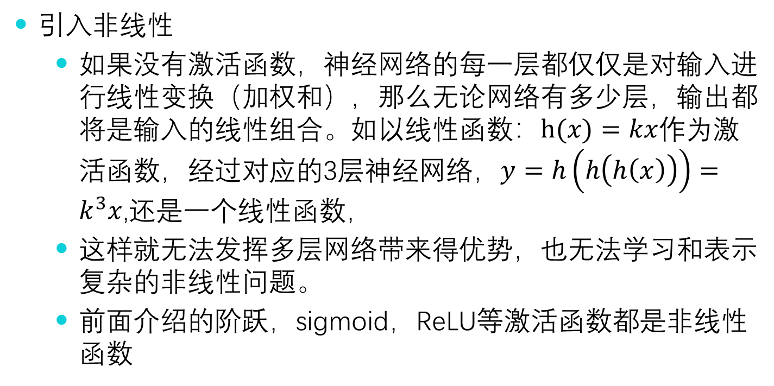
第2章 深度神经网络—激活函数
激活函数的主要功能
引入非线性
如果没有激活函数，神经网络的每一层都仅仅是对输入进行线性变换（加权和），那么无论网络有多少层，输出都将是输入的线性组合。$如以线性函数：h(x)=kx作为$激活函数，经过对应的3层神经网络，$y=h\left(h\left(h\left(x\right)\right)\right)=k^{3}x$,还是一个线性函数，
这样就无法发挥多层网络带来得优势，也无法学习和表示复杂的非线性问题。
前面介绍的阶跃，sigmoid，ReLU等激活函数都是非线性函数

Slide 15
第2章 深度神经网络—激活函数
激活函数的主要功能
控制输出范围
激活函数能够将神经元的输出压缩到一定范围内，通常是[0,1]或[-1,1]。这种压缩使得神经网络拥有更强的表达能力，学习到更加复杂的模式和特征，实现不同的学习任务。
改善梯度消失和梯度爆炸问题
一些激活函数（如ReLU及其变种）具有更好的梯度传播特性，可以帮助缓解梯度消失和梯度爆炸问题。
常见的激活函数包括sigmoid、softmax，ReLU等，它们会将输入值映射到一个特定的范围或形式，从而激活神经元并传递信号。

Slide 16
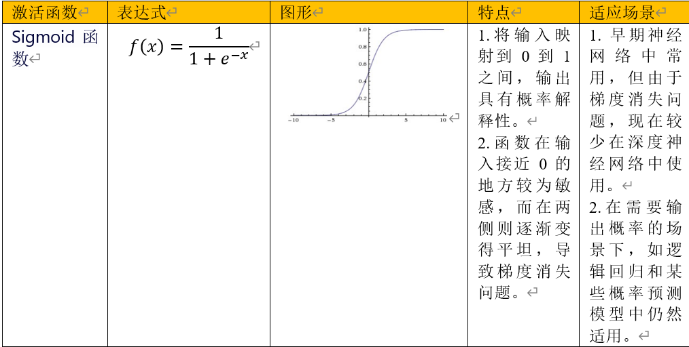
第2章 深度神经网络—激活函数
sigmoid激活函数

Slide 17
第2章 深度神经网络—激活函数
利用sigmoid激活函数实现二分类

Slide 18
第2章 深度神经网络—激活函数
利用sigmoid激活函数实现多标签多分类任务

Slide 19
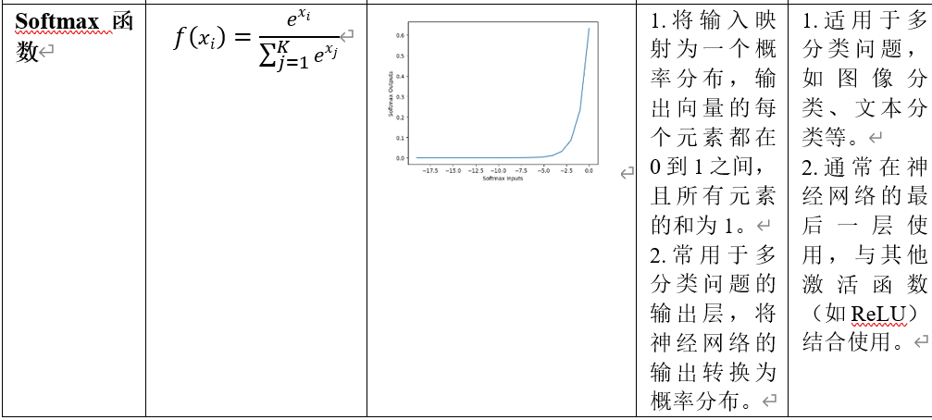
第2章 深度神经网络—激活函数
softmax激活函数

Slide 20
第2章 深度神经网络—激活函数
用于多分类任务中Softmax的输出层

Slide 21
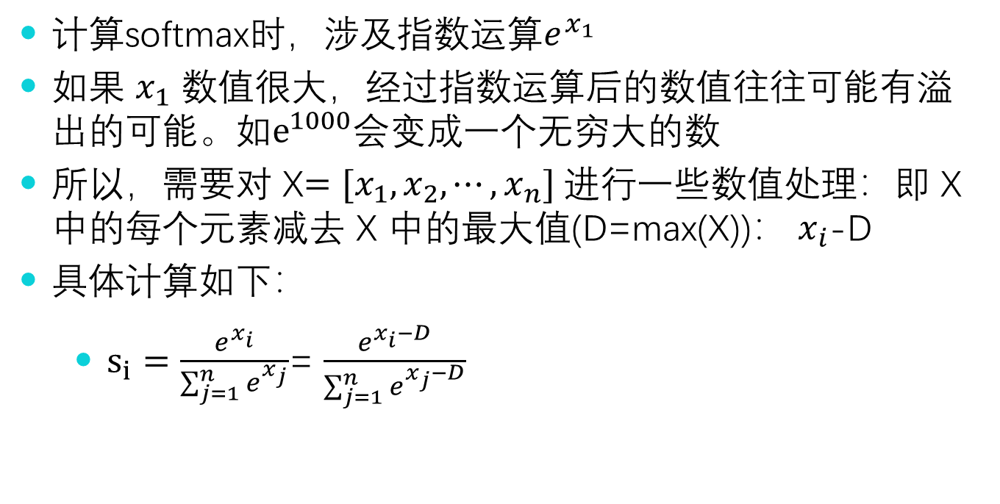
第2章 深度神经网络—激活函数
如何防止Softmax激活函数导致的溢出？
计算softmax时，涉及指数运算$e^{x_{1}}$
如果 $x_{1}$ 数值很大，经过指数运算后的数值往往可能有溢出的可能。如$e^{1000}会变成$一个无穷大的数
所以，需要对 X$=[x_{1},x_{2},⋯,x_{n}]$进行一些数值处理：即 X 中的每个元素减去 X 中的最大值(D=max(X))： $x_{i}$-D
具体计算如下：
$s_{i}=\frac{e^{x_{i}}}{\sum_{j=1}^{n}{e^{x_{j}}}}$= $\frac{e^{x_{i}−D}}{\sum_{j=1}^{n}{e^{x_{j}−D}}}$

Slide 22
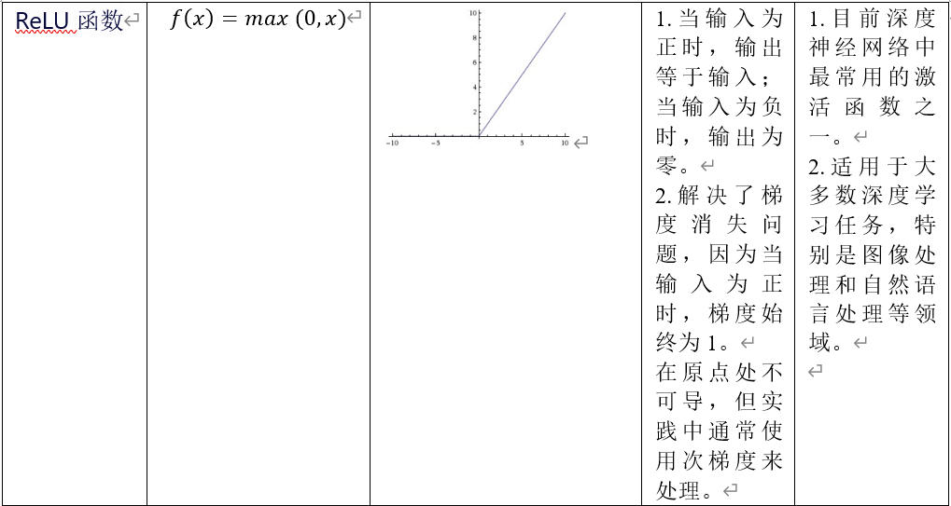
第2章 深度神经网络—激活函数
ReLU激活函数

Slide 23
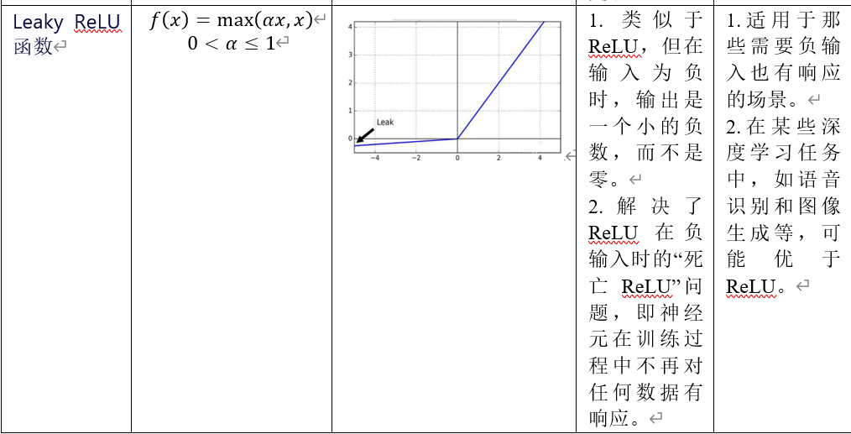
第2章 深度神经网络—激活函数
Leaky ReLU激活函数

Slide 24
第2章 深度神经网络—损失函数
损失函数（目标函数）

Slide 25
第2章 深度神经网络—损失函数
常用的几种损失函数
均方误差（Mean Square Error, MSE）
常用于回归任务，计算预测值和真实标签之间的差异平方和
交叉熵（Cross Entropy）
常用于逻辑回归等分类任务，用来评估模型预测概率分布与实际概率分布之间的差异程度。
KL散度（Kullback-Leibler divergence）
用于衡量两个分布之间的相似程度，可以帮助模型学习真实数据的分布，适用于生成模型等场景。

Slide 26
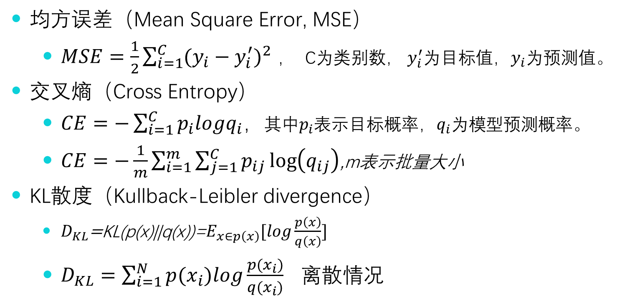
第2章 深度神经网络—损失函数
损失函数表达式
均方误差（Mean Square Error, MSE）
$MSE=\frac{1}{2}\sum_{i=1}^{C}{{(y_{i}−y_{i}^{′})}^{2}}$ ， C为类别数， $y_{i}^{′}$为目标值，$y_{i}$为预测值。
交叉熵（Cross Entropy）
$CE=−\sum_{i=1}^{C}{p_{i}logq_{i}}$，其中$p_{i}$表示目标概率，$q_{i}$为模型预测概率。
$CE=−\frac{1}{m}\sum_{i=1}^{m}{\sum_{j=1}^{C}{p_{ij}}\log\left(q_{ij}\right)}$,m表示批量大小
KL散度（Kullback-Leibler divergence）
$D_{KL}$=KL(p(x)||q(x))=$E_{x∈p\left(x\right)}[log\frac{p\left(x\right)}{q\left(x\right)}]$
$D_{KL}=\sum_{i=1}^{N}{{p(x}_{i})log\frac{{p(x}_{i})}{{q(x}_{i})}}$ 离散情况

Slide 27
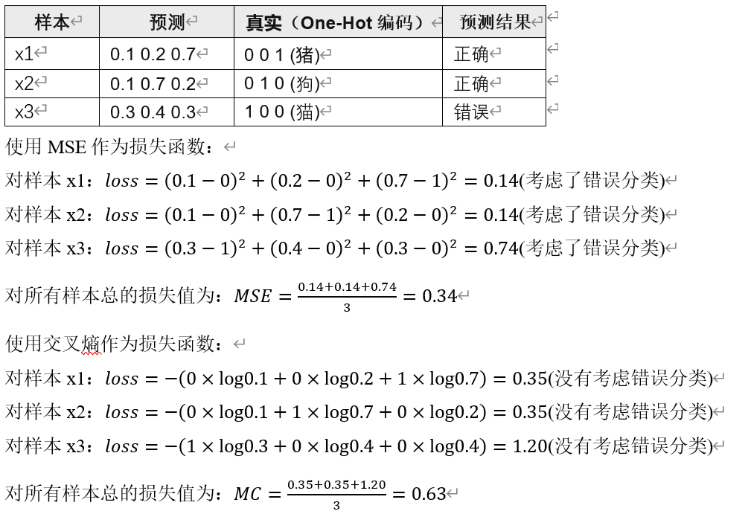
第2章 深度神经网络—损失函数
损失函数简单实例

Slide 28
第2章 深度神经网络—损失函数
MSE是否可用于分类任务？
可以但不推荐：
MSE（均方误差）对于每一个输出的结果都非常看重(让正确分类变大的同时，也让错误分类变得平均)，在分类问题中这个调整是没有必要的。
而交叉熵更看重对正确分类的结果。
MSE不太合适做非凸有多个极值点的损失函数
分类问题是逻辑回归，必须有激活函数作用于输出，比如sigmoid（或softmax等其它激活函数），这些激活函数导致相关损失函数为非凸有多个极值点。

Slide 29
第2章 深度神经网络—损失函数
PyTorch经常使用的损失函数
问题类型 | 最后一层激活函数 | 损失函数
二分类，单标签 | 添加sigmoid层 | nn.BCELoss
 | 不添加sigmoid层 | nn.BCEWithLogitsLoss
二分类，多标签 | 无 | nn.SoftMarginLoss（target为1或-1）
多分类，单标签 | 不添加softmax层 | nn.CrossEntropyLoss（target的类型为torch.LongTensor 的one-hot） 相当于：nn.NLLLoss+softmax+log
 | 不添加softmax层 | nn.NLLLoss
多分类，多标签 | 无 | nn.MultiLabelSoftMarginLoss（target为0或1）
回归 | 无 | nn.MSELoss
评估向量之间的相似度 | 无 | nn.TripleMarginLoss
 |  | nn.CosineEmbeddingLoss（margin 在 [−1,1]之间)
评估两个概率分布之间的差异 | 无 | nn.KLDivLoss

Slide 30
第2章 深度神经网络—训练过程
神经网络的训练过程

Slide 31
第2章 深度神经网络—训练过程
神经网络的训练过程---数据的划分

Slide 32
第2章 深度神经网络—FP
神经网络如何更新参数？---正向传播过程(FP)

Slide 33
第2章 深度神经网络—BP算法
神经网络如何更新参数？---反向传播过程基于loss更新$w_{11}^{（2）}$

Slide 34
第2章 深度神经网络—BP算法
神经网络如何更新参数？---反向传播过程基于loss更新$w_{11}^{（1）}$

Slide 35
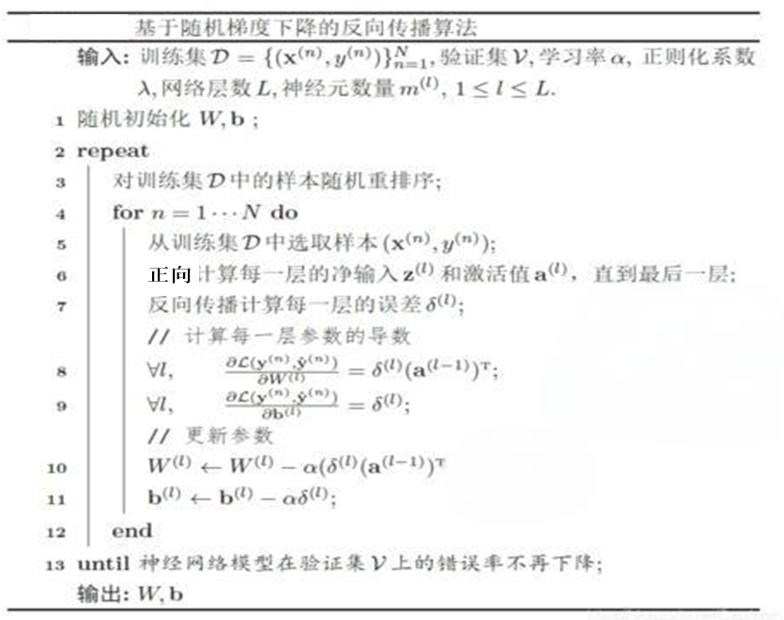
第2章 深度神经网络—训练过程
神经网络的训练过程---计算过程

Slide 36
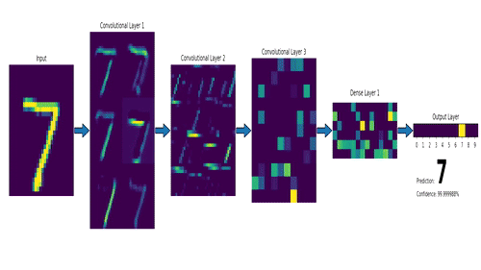
第2章 深度神经网络—模型训练过程示例
模型训练过程

Slide 37
第2章 深度神经网络—初始化参数
如何初始化参数？
我们最先想到的或是就是初始化为0或某个常数

Slide 38
第2章 深度神经网络—初始化参数
如何初始化参数？
或初始化为高斯分布？

Slide 39
第2章 深度神经网络—初始化参数
初始化为0或常数或随机初始化存在哪些隐患？
初始化为0或常数的隐患
在反向传播算法中，每个神经元都会计算出相同的值，梯度消失，从而严重影响网络的学习能力。
网络可能会陷入局部最优解而无法找到全局最优解。
随机初始化的隐患
随机初始化算法难以控制权重大小，如果权重过大或过小，可能会导致在训练过程中出现梯度消失或梯度爆炸的问题。
随机初始化算法通常不考虑激活函数的选择，网络结构等
将导致输出的方差与输入的方差波动较大。

Slide 40
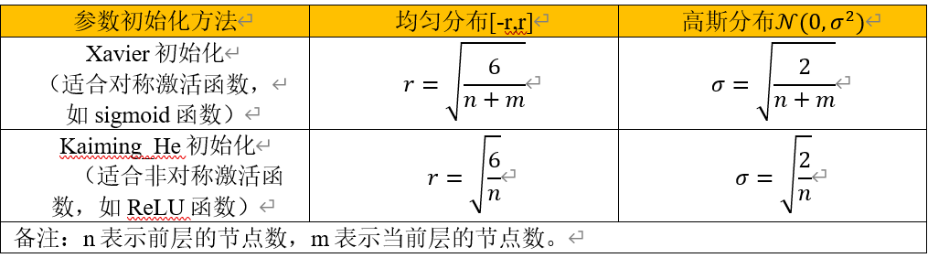
第2章 深度神经网络—初始化参数
深度学习常用的初始化参数方法
Notes:
为何分子是2而不是1？主要考虑到使用ReLU激活函数时，负值的导数为0，为扩大对应初始值的广度。

Slide 41
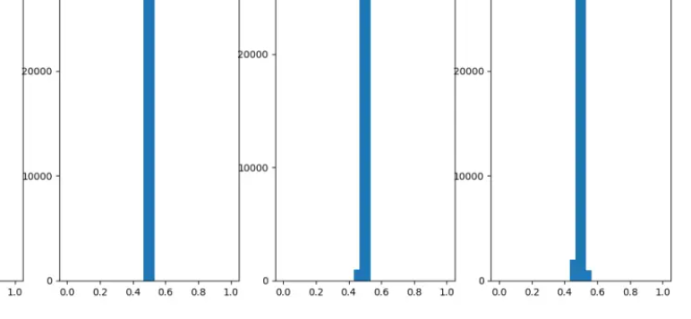
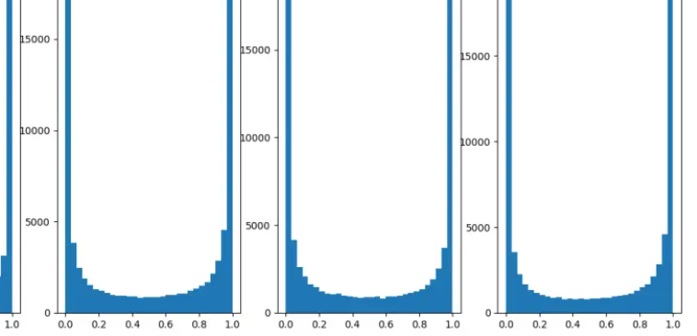
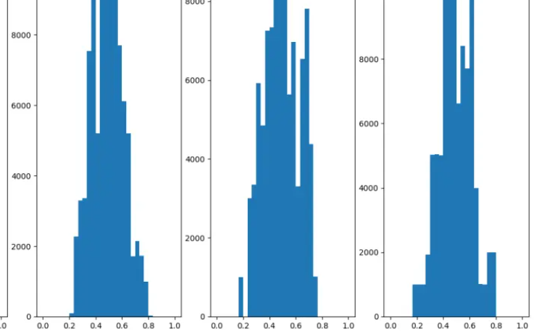
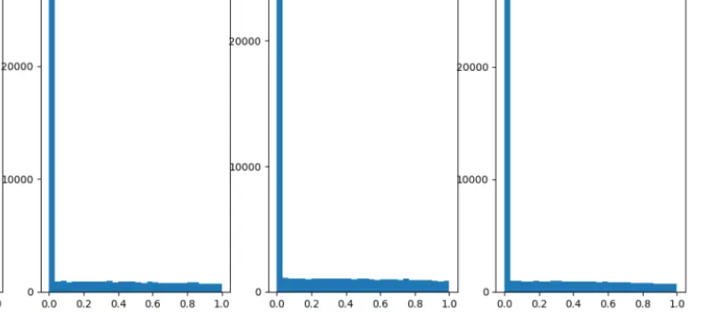
第2章 深度神经网络—初始化参数
初始化参数效果如何？
避免数据跑偏
（走极端）
通过初始化算法纠偏
（使数据分布更有广度）
使用不同方差的高斯分布，各网络层输出数据的分布
使用Xavier方法 使用he方法各网络层输出数据的分布

Slide 42
第2章 深度神经网络—初始化参数
好的参数初始化方法
加速收敛，提高泛化能力
适当的权重初始化可以使网络在训练开始时更接近一个较好的解，从而加速训练过程。

Slide 43
第2章 深度神经网络—初始化参数
参数初始化方法重要但也不能过分依赖它
还要多管齐下：
除选择好的初始化算法外
对网络层的输入或输出数据进行归一化
采用残差连接
使用更好的优化算法
使用更好的损失函数
等等

Slide 44
第2章 深度神经网络—归一化
归一化（或正则化）的主要功能
传统机器学习中归一化方法的主要功能
化繁为简，提升模型的泛化能力。

Slide 45
第2章 深度神经网络—归一化
归一化（或正则化）的主要功能
传统机器学习中归一化方法的主要功能
化繁为简，提升模型的泛化能力。

Slide 46
第2章 深度神经网络—归一化
归一化（或正则化）的主要功能
深度学习中归一化方法
归一化神经网络层的输入或输出，来限制数据的，从而提升模型的泛化能力。
缓解梯度消失/爆炸问题
加速模型收敛

Slide 47
第2章 深度神经网络—归一化
常见的归一化方法
批归一化（Batch Normalization，BN）：
将不同样本对应特征归一化到零均值和单位方差，以消除梯度消失/爆炸问题，并提高模型稳定性。
层归一化（Layer Normalization，LN）：
与批归一化不同，层归一化以每层为单位（或以每个样本为单位）进行归一化处理。
实例归一化（Instance Normalization，IN）：
实例归一化是对每个样本在同一特征维度上进行归一化
组归一化（Group Normalization，GN）：
与批归一化和层归一化类似，组归一化将特征分为不同的组，对每个组内的特征进行归一化处理。

Slide 48
第2章 深度神经网络—归一化
一维数据批量归一化----直观理解

Slide 49
第2章 深度神经网络—归一化
是否还适合于批量归一化？----直观理解

Slide 50
第2章 深度神经网络—归一化
一维数据层归一化---直观理解

Slide 51
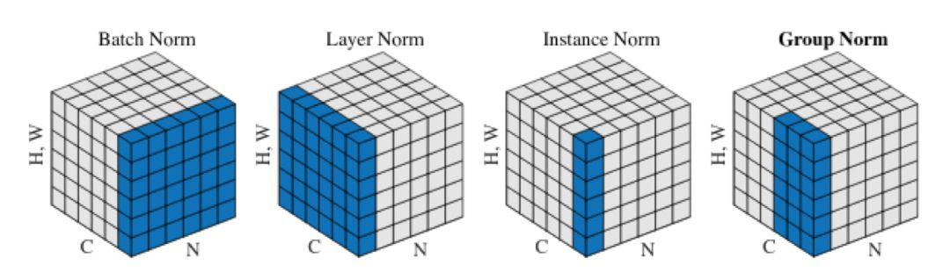
第2章 深度神经网络—归一化
多维数据归一化方法---直观理解

Slide 52
第2章 深度神经网络—归一化
归一化适应场景
批归一化主要应用于深度学习中的卷积神经网络（CNN）和全连接神经网络（FCN）中，用于加速训练过程、提高模型收敛性和泛化能力。
层归一化适用于自然语言处理（NLP）任务和递归神经网络（RNN）中，可以处理变长序列数据以及克服批归一化中对批大小依赖的限制
实例归一化主要应用于图像处理中的风格转换、图像生成和图像分割等任务上，可以处理单样本的图像数据，而不依赖于样本之间的关系。
组归一化适用于适用于小批量训练和大规模任务。

Slide 53
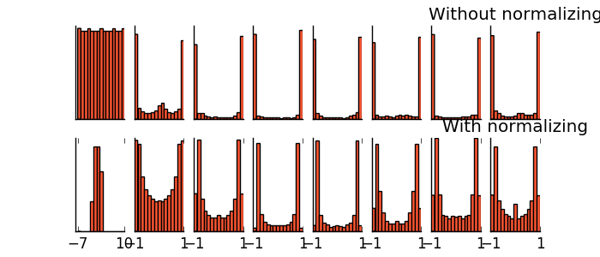
第2章 深度神经网络—归一化
使用归一化的效果如何？
没有使用归一化
使用归一化后

Slide 54
第2章 深度神经网络—归一化
不同归一化的效果比较

Slide 55
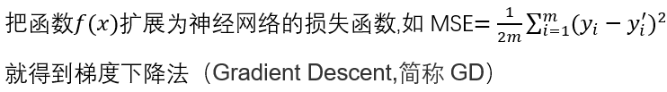
第2章 深度神经网络—优化算法
简单回顾梯度下降法---较好地解决了方向问题

Slide 56
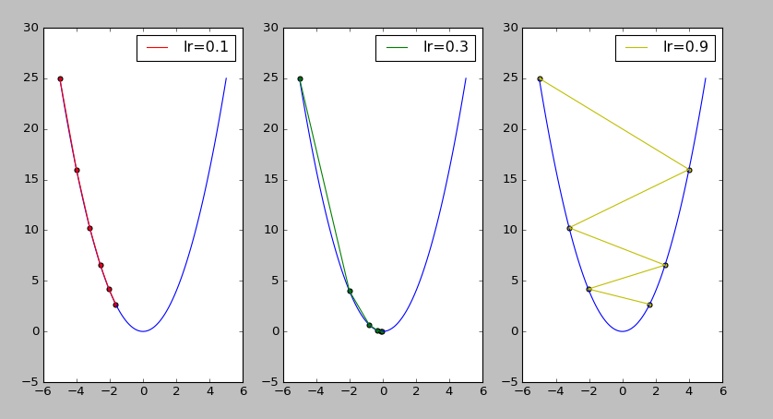
第2章 深度神经网络—优化算法
梯度下降法的不足----对学习率参数太敏感

Slide 57
第2章 深度神经网络—优化算法
梯度下降法的不足----平缓处迭代缓慢，因梯度接近于0

Slide 58

第2章 深度神经网络—优化算法
梯度下降法的不足----可能卡在鞍点处，因鞍点的梯度为0

Slide 59
第2章 深度神经网络—优化算法
带动量的梯度下降法

Slide 60
第2章 深度神经网络—优化算法
带动量的梯度下降法的效果示意图

Slide 61
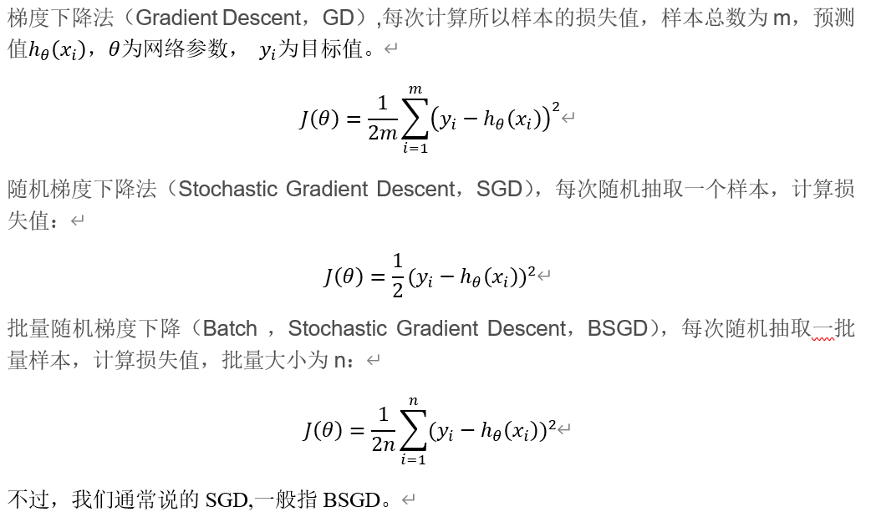
第2章 深度神经网络—优化算法
梯度下降法改进---运行方式的改进

Slide 62
第2章 深度神经网络—优化算法
梯度下降法的改进----结构方面的改进

Slide 63
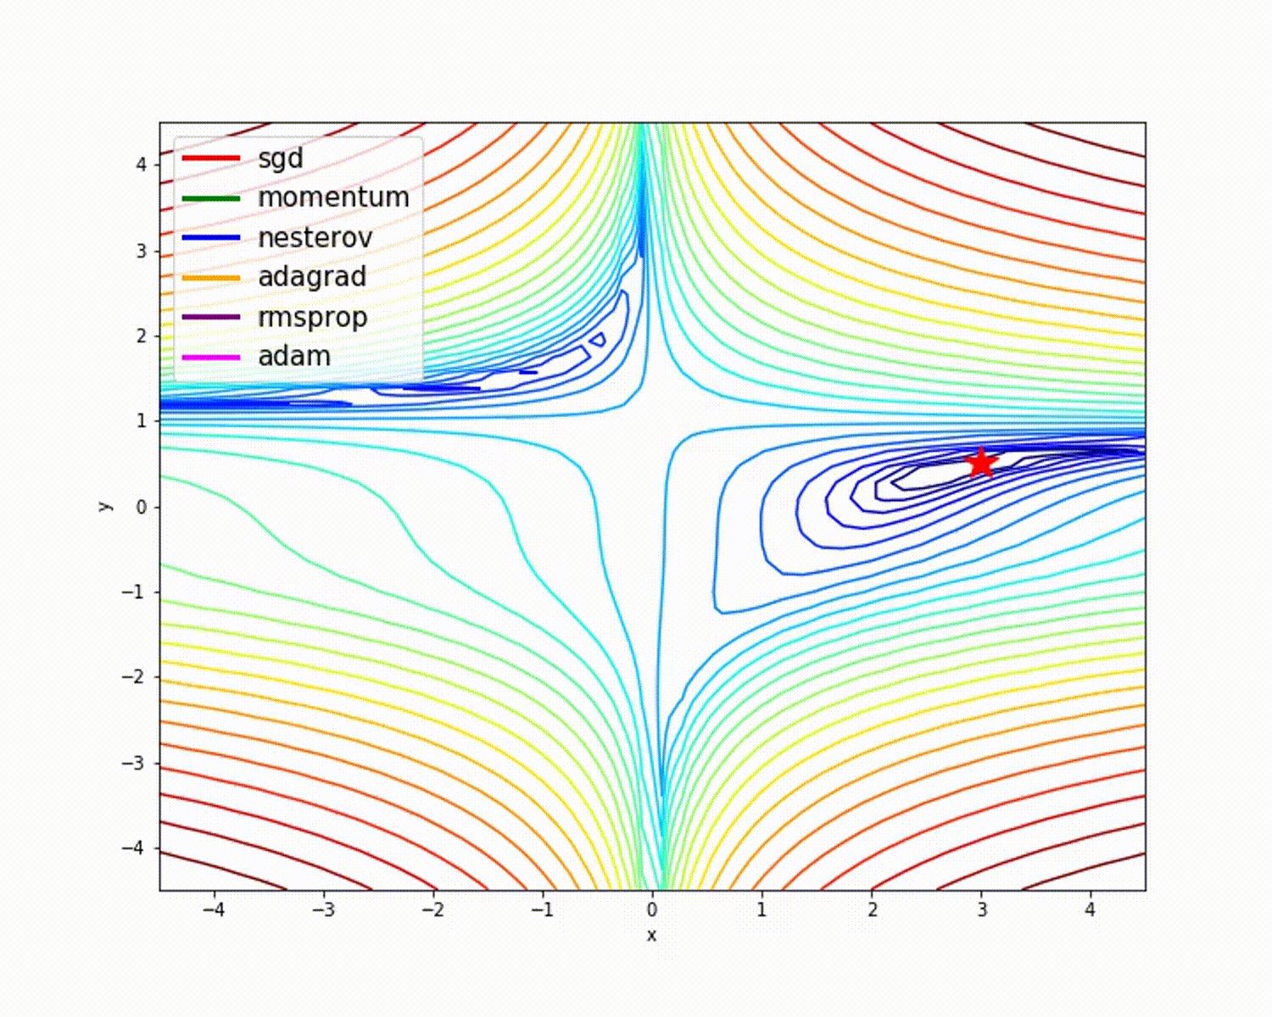
第2章 深度神经网络—优化算法
各种优化算法效果比较

Slide 64
第2章 深度神经网络—优化算法
AdamW对Adam算法的改进
AdamW在应用权重衰减时，将其与梯度更新解耦，避免了两者之间的耦合问题。这种改进体现在以下几个方面：
更稳定的优化过程
避免不一致性：
权重衰减与梯度更新的耦合可能导致算法的不一致性
更好的泛化性能
更广泛的适用性
能用Adam的地方可以都用AdamW来代替

Slide 65
第2章 深度神经网络—优化算法
AdamW对Adam算法的改进

Slide 66
第2章 深度神经网络—PyTorch简介
完成一个神经网络项目，我们需要做哪些事情？

Slide 67
第2章 深度神经网络—PyTorch简介
这些任务，如何PyTorch工具来实现？

Slide 68
第2章 深度神经网络—PyTorch简介
PyTorch平台简介
PyTorch是一个非常流行的深度学习开发平台，被广泛用于人工智能和机器学习项目的开发。
该平台提供了许多工具和组件，使得开发人员可以轻松构建和训练深度学习模型，支持GPU加速。
基于Python编程语言，PyTorch以其动态计算图机制而著名，使得模型的定义、训练和调试过程更加灵活和直观。
类似平台还有：TensorFlow，Keras，PaddlePaddle（又称飞桨）等。

Slide 69
第2章 深度神经网络—PyTorch主要工具

Slide 70
第2章 深度神经网络—PyTorch数据处理工具

Slide 71
第2章 深度神经网络—构建神经网络模型

Slide 72
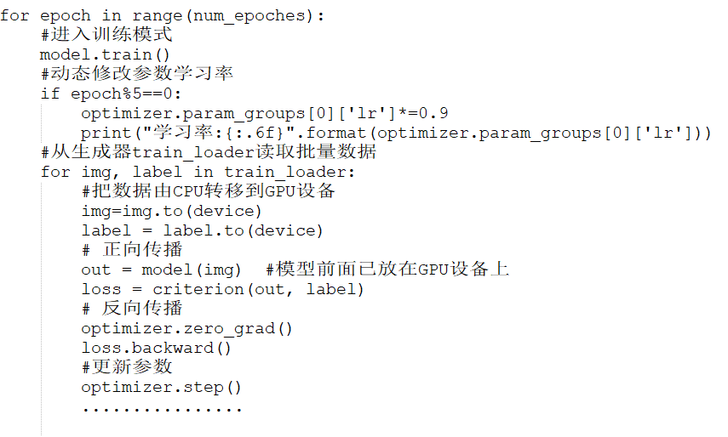
第2章 深度神经网络—构建神经网络模型
使用PyTorch实现卷积神经网络----核心代码

Slide 73
第2章 深度神经网络—PyTorch Lightning简介
轻量级：
PyTorch Lightning是一个轻量级的PyTorch库，类似于keras。提供了一系列预定义的模块，用于实现常见的训练和评估功能，如训练循环、损失函数、优化器等。这使得构建复杂模型变得更加简单和高效。
可扩展性：
PyTorch Lightning支持分布式训练和混合精度训练，提供了易于使用的接口，让用户能够轻松地将模型部署到多个GPU、多个节点和云平台上。
PyTorch Lightning提供了丰富的训练循环选项，包括自动批量大小调整、自动学习率调整、自动保存模型等。这些功能可以大大简化训练过程的管理。

Slide 74
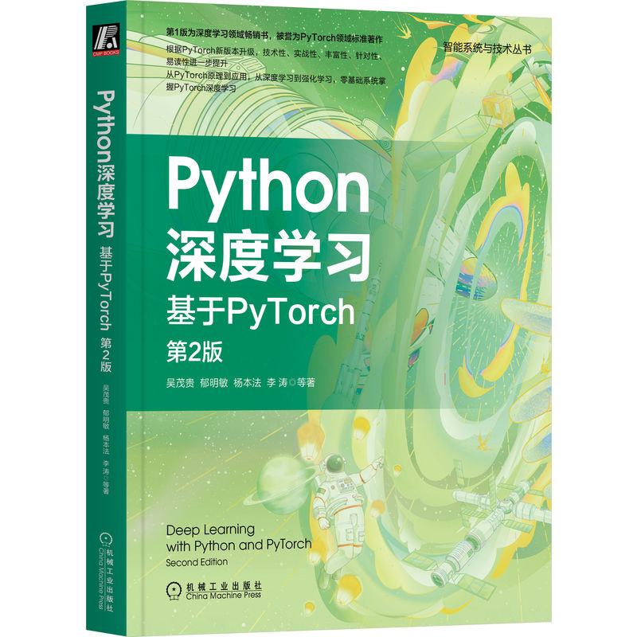
第2章 深度神经网络—构建神经网络模型
想进一步系统学习PyTorch，可参考本书

Slide 75
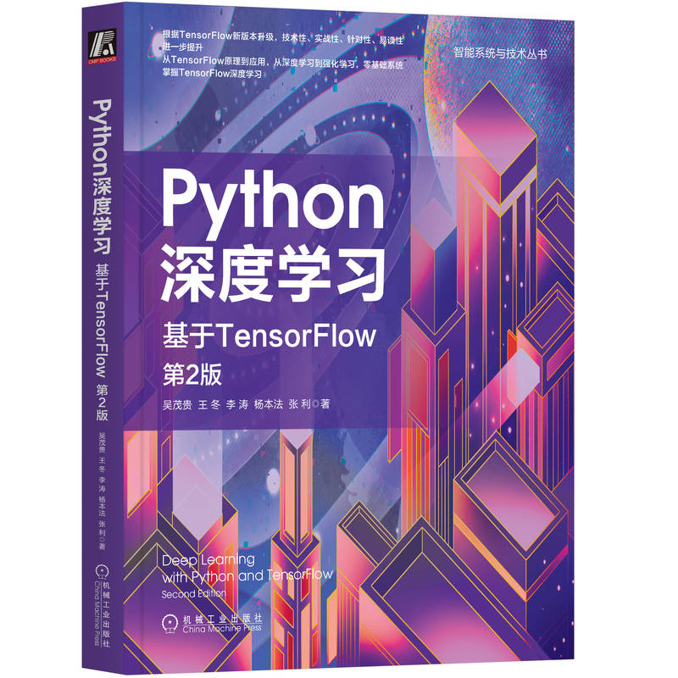
第2章 深度神经网络—构建神经网络模型
想进一步系统学习TensorFlow或Keras，可参考本书

Slide 76
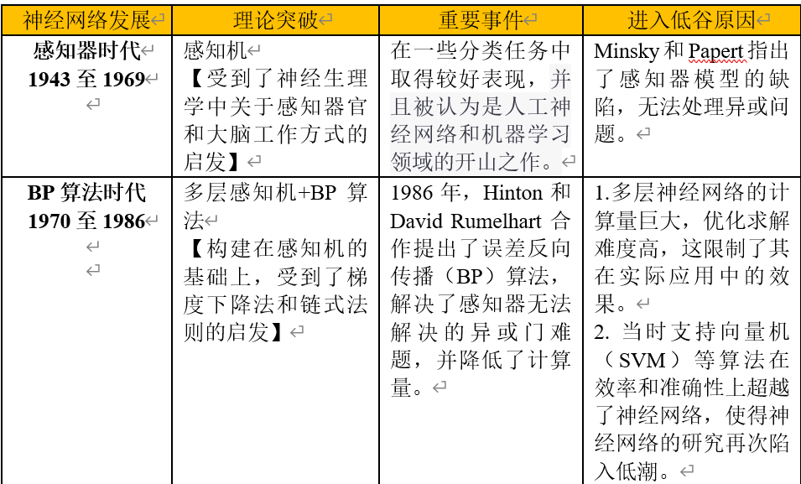
第2章 深度神经网络—卷积神经网络
神经网络的发展历史

Slide 77
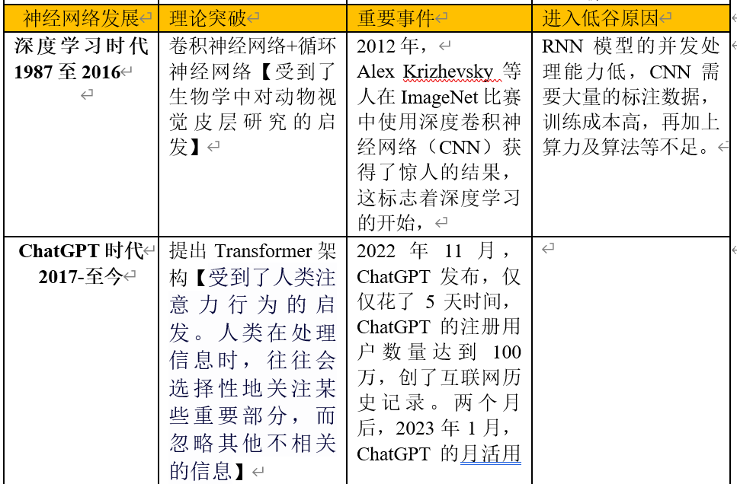
第2章 深度神经网络—卷积神经网络
神经网络的发展历史

Slide 78
第2章 深度神经网络—卷积神经网络
卷积运算的简单实例---拓展（输入5x5矩阵，卷积核3x3矩阵）

Slide 79
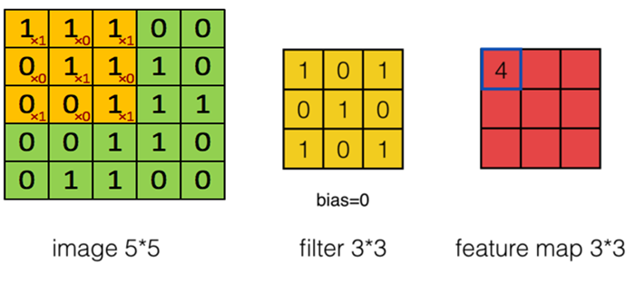
第2章 深度神经网络—卷积神经网络
右边窗口中的4由表达式得到：1x1+1x0+1x1+0x0+1x1+1x0+0x1+0x0+1x1=4

Slide 80
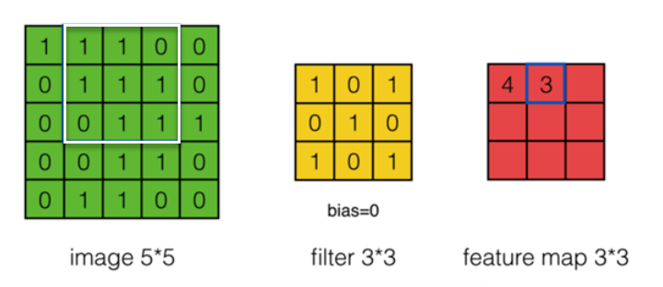
第2章 深度神经网络—卷积神经网络
右边窗口中的3由表达式得到:
1x1+1x0+0x1+1x0+1x1+1x0+0x1+1x0+1x1=3

Slide 81
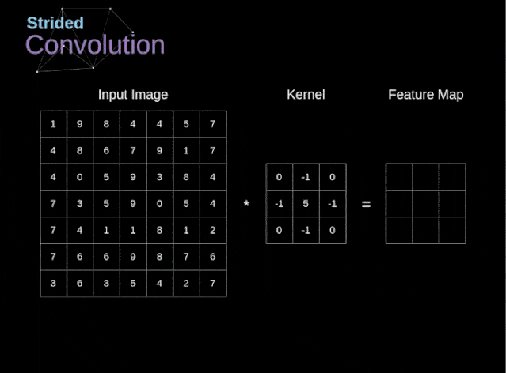
第2章 深度神经网络—卷积神经网络
卷积运算过程
输入图像
卷积核
特征图

Slide 82
第2章 深度神经网络—卷积神经网络
全连接网络处理图像（灰色，单通道）

Slide 83
第2章 深度神经网络—卷积神经网络
全连接网络处理图像（彩色色，3通道）

Slide 84
第2章 深度神经网络—卷积神经网络
卷积网络处理图像不同卷积核提取不同特征
使用不同卷积核可提取不同特征；
卷积运算能够保留输入图像中的空间局部特征；
卷积操作能够自动从输入图像中提取局部特征，如边缘、纹理等；

Slide 85
第2章 深度神经网络—卷积神经网络
卷积网络的平移不变性

Slide 86
第2章 深度神经网络—卷积神经网络
卷积网络的基于分层结构的特征提取

Slide 87
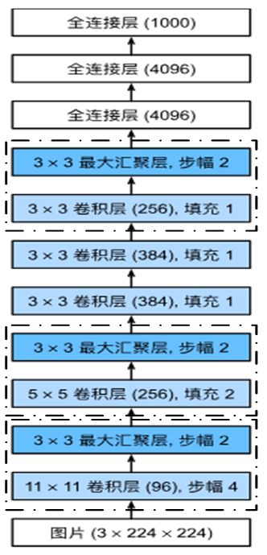
第2章 深度神经网络—卷积神经网络
AlexNet网络结构（2012年，由Alex等提出，基于ImageNet数据集）

Slide 88
第2章 深度神经网络—卷积神经网络
AlexNet网络创新点或主要贡献
采用深度卷积神经网络架构
5个卷积层+3个全连接层。
首次使用ReLU为激活函数
相比于传统的Sigmoid或Tanh激活函数，ReLU具有更快的收敛速度、更高的计算效率以及更好的缓解梯度消失问题的能力。
使用GPU加速
数据增强和Dropout技术
AlexNet在训练过程中采用了数据增强技术，通过对原始图像进行平移、翻转等操作来增加训练样本的数量和多样性。

Slide 89
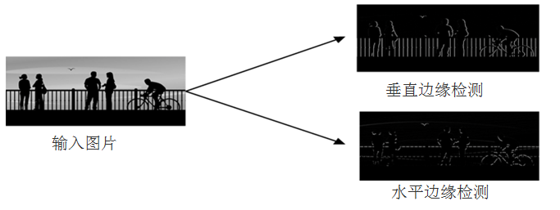
第2章 深度神经网络—卷积神经网络
卷积核
卷积核是一种可学习的滤波器，它通过在图像上滑动并执行卷积操作，将局部像素加权平均后输出到特征图。卷积核的大小如1x1、3x3或5x5。
不同的卷积核犹如不同的视角，可获取不同的信息；不同卷积核大小，可提取不同层次的特征。

Slide 90
第2章 深度神经网络—卷积神经网络
卷积核的个数与通道数
输入数据的通道数与卷积核的通道数一致；卷积核的个数与输出的通道数一致；
网络的多个卷积核组合在一起，形成了多通道的特征图。通过训练可以学习到不同类型的特征，从而提高网络对输入数据的表征能力。

Slide 91
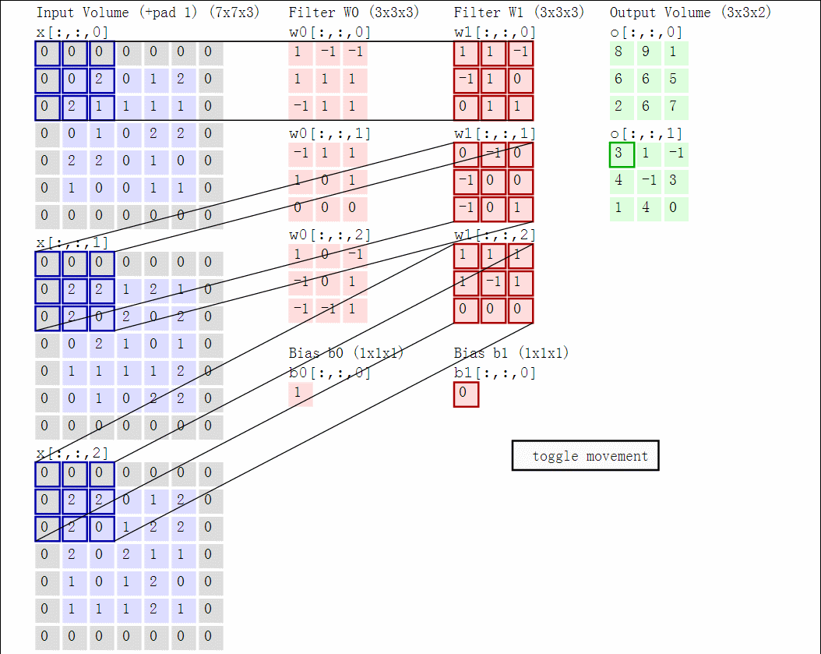
第2章 深度神经网络—卷积神经网络
输入图像3通道、2个卷积核（每个卷积核的通道数为3）、输出的通道数为2，具体运行过程

Slide 92
第2章 深度神经网络—卷积神经网络
其输出大小计算可以矩阵表示

Slide 93
第2章 深度神经网络—卷积神经网络
池化层—主要作用
没有需要学习的参数，不改变输入和输出的通道数。
可以看成是一种特征卷积运算，对应卷积核大小一般与步幅数一致
降维
池化层通过减少每个特征图的尺寸，有助于防止过拟合。
特征提取
提取图像或其他类型数据中的关键信息，减少局部变化对网络的影响。
常见池化操作
包括最大池化（Max Pooling）和平均池化（Average Pooling），它们分别通过选取局部区域的最大值或平均值来实现特征提取

Slide 94
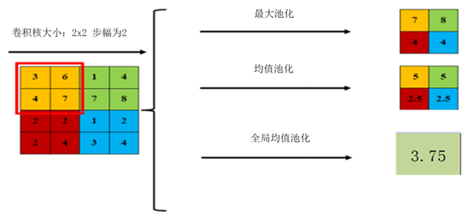
第2章 深度神经网络—卷积神经网络
常见池化操作

Slide 95
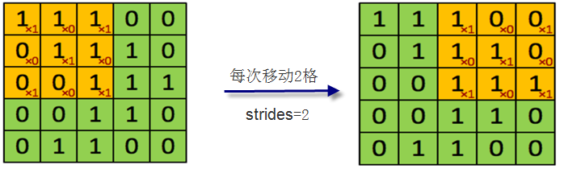
第2章 深度神经网络—卷积神经网络
步幅
每次移动卷积核的格数，称为步幅（Stride）。步幅一般为1或2，步幅的大小影响输出的大小。

Slide 96
第2章 深度神经网络—卷积神经网络
填充
填充（Padding）指的是在进行卷积操作之前，对输入数据的边缘进行额外的元素（通常是零）的添加，以调整输入数据的尺寸或形状。
这种操作的主要目的是为了解决卷积层或池化层等操作对输入尺寸的影响，特别是在多层网络中，希望保持或调整输出的大小.
填充类型有：
Same（填充为0），Valid（不填充）

Slide 97

第2章 深度神经网络—卷积神经网络
填充
如果填充数为1，就用1像素的0填充周围，如果是2呢？
下图填充数为1，输入原来大小为5x5
填充后变为：7x7

Slide 98
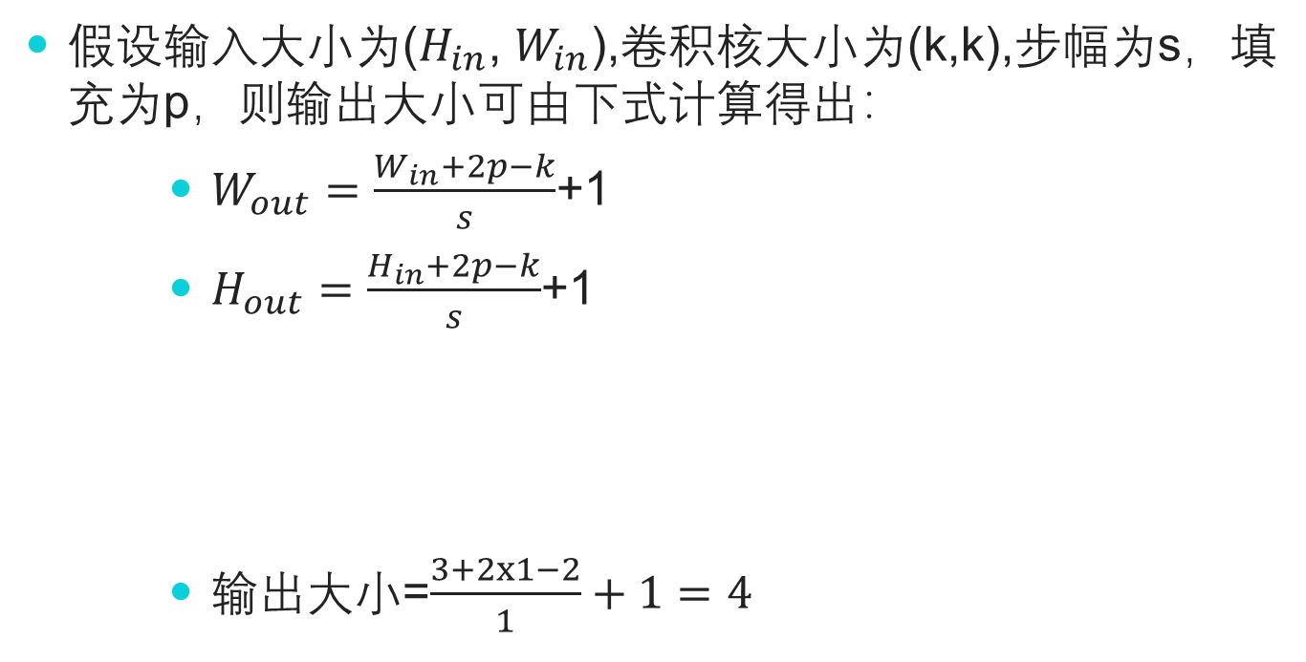
第2章 深度神经网络—卷积神经网络
如何计算输出的大小（或形状）？
假设输入大小为($H_{in}$, $W_{in}$),卷积核大小为(k,k),步幅为s，填充为p，则输出大小可由下式计算得出：
$W_{out}=\frac{W_{in}+2p−k}{s}$+1
$H_{out}=\frac{H_{in}+2p−k}{s}$+1
输出大小=$\frac{3+2x1−2}{1}+1=4$

Slide 99
第2章 深度神经网络—卷积神经网络
感受野
感受野是指一个神经元对输入数据的响应范围。它描述了一个神经元能够“看到”的原始图像中的区域。
随着网络层数的加深，每个神经元的感受野会逐渐增大，因为每个后续的卷积层都会在前一层的感受野基础上进一步扩展。
多层感受野可以覆盖更广阔的图像区域，实现对更大范围的特征提取。
感受野的大小直接影响着卷积神经网络的性能。较小的感受野可以捕捉更细节的特征，但可能忽略了全局上下文信息；而较大的感受野可以获得更广阔的语义信息，但可能丧失细节。

Slide 100
第2章 深度神经网络—卷积神经网络
感受野
增加网络层可扩大感受野，如：h3的视野为x1、x2、x3，而s3的视野包括x1、x2、x3、x4、x5的信息。
增加卷积核的大小可扩大视野。
在卷积之前进行池化操作也可扩大视野。

Slide 101
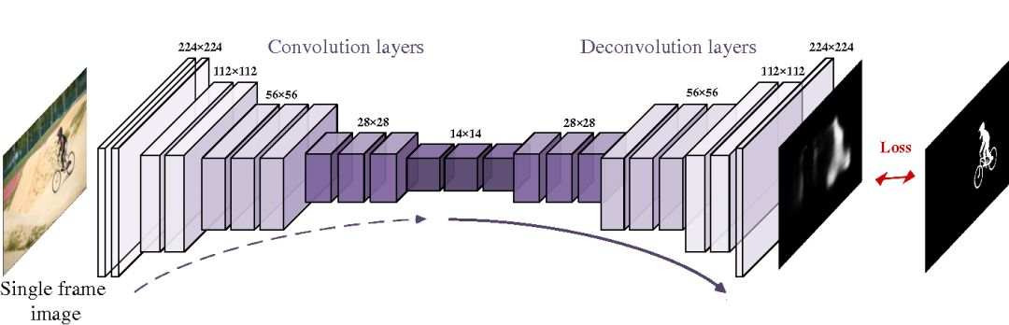
第2章 深度神经网络—卷积神经网络
卷积、池化一般使特征图大小越来越小，但有些业务场景（如语义分割，图像生成等），需要把最后输出大小与输入一致，这时就需要把特征图大小逐步变大，如下实现？

Slide 102
第2章 深度神经网络—卷积神经网络
反池化层（Unpooling）
池化使特征图越来越小，但有些场景（如语义分割、目标检测等）需要反池化操作，如下图所示。

Slide 103

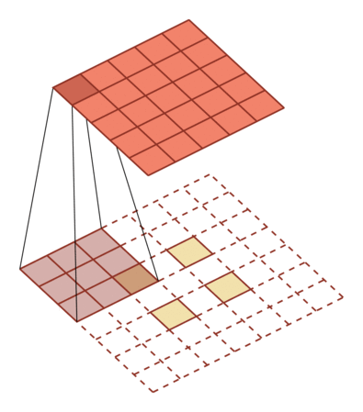
第2章 深度神经网络—卷积神经网络
转置卷积示例（由底维（2x2）到高维（4x4，或5x5））

Slide 104
第2章 深度神经网络—卷积神经网络
ILSVRC大赛---催生出多种经典卷积神经网络
ILSVRC大赛（ImageNet Large Scale Visual Recognition Challenge）
这是计算机视觉领域最重要的比赛之一，旨在推动图像识别技术的发展。
该比赛从2010年开始，每年举办一次，从ImageNet数据集中抽取部分样本作为比赛的数据集，比赛项目包括图像分类、目标定位、目标检测、视频目标检测、场景分类等，2017年为最后一届比赛。
期间诞生了很多著名模型：
2012年的AlexNet
2014年的VGG、2015 年的ResNet

Slide 105
第2章 深度神经网络—卷积神经网络
历届ILSVRC大赛成绩

Slide 106
第2章 深度神经网络—卷积神经网络
典型卷积神经网络架构的变化

Slide 107
第2章 深度神经网络—卷积神经网络
AlexNet架构

Slide 108
第2章 深度神经网络—卷积神经网络
VGG架构介绍
主要创新点
使用多个3x3的小卷积核代替大卷积核，增加了网络深度，同时减少了参数数量。
引入批量归一化（Batch Normalization）技术，加速训练过程并提升模型性能。
在ILSVRC 2014竞赛中，VGGNet在分类任务上取得了亚军，但其结构比当年冠军的更简洁，被广泛使用。
VGG16的架构非常统一，所有卷积层和池化层都使用相同的卷积核尺寸和池化窗口大小。
VGG16的架构由输入层、13个卷积层、5个池化层、3个全连接层和输出层组成。

Slide 109
第2章 深度神经网络—卷积神经网络
VGG架构示意图

Slide 110
第2章 深度神经网络—卷积神经网络
ResNet架构
主要创新点
引入残差学习（Residual Learning）的概念，通过构建残差块来解决深度网络训练中的梯度消失和性能下降问题。
全局平均池化：ResNet在网络的最后不使用全连接层，而是使用全局平均池化层来进行空间信息的整合。这种方法减少了参数数量，减轻了过拟合风险，同时使得网络对输入图像的尺寸变化更具有鲁棒性。

Slide 111
第2章 深度神经网络—卷积神经网络
ResNet各种架构参数

Slide 112
第2章 深度神经网络—卷积神经网络
ResNet-18架构

Slide 113
第2章 深度神经网络—卷积神经网络
ResNet架构中两种残差连接

Slide 114
第2章 深度神经网络—卷积神经网络
1x1卷积可以降低或提升通道数，还可进行通道融合

Slide 115
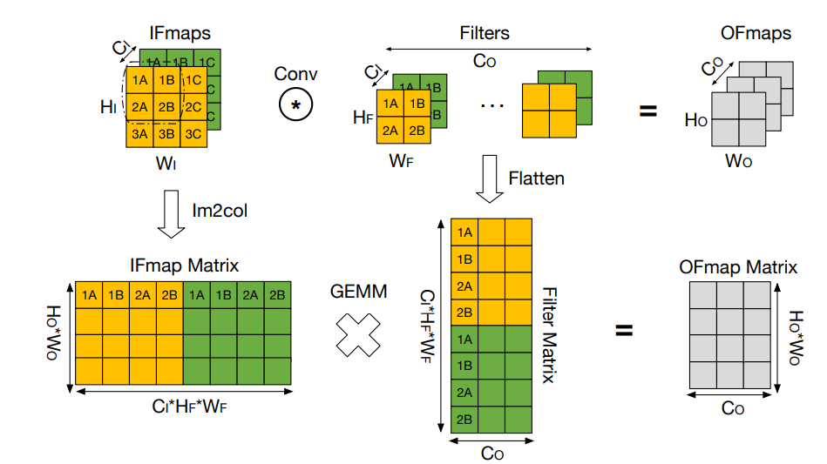
第2章 深度神经网络—卷积神经网络
加速卷积运算的一种方法
Img2col+GEMM算法示例

Slide 116
第2章 深度神经网络—卷积神经网络
加速卷积运算的一种方法
GEMM算法简介
GEMM（General Matrix Multiply）算法是用于高效实现矩阵乘法的一类算法，对于深度学习中的卷积计算来说，GEMM算法有着重要的意义。其基本原理：
GEMM算法的分块（Blocking）：
分块算法引入了对输入矩阵的分块操作，将大的矩阵乘法问题转化为多个小的矩阵乘法问题，利用局部性原理减少了内存访问的开销，提高了缓存的利用率。
GEMM利用CUDA、GPU加速：
基于CUDA的GEMM算法能够充分利用GPU的并行计算能力，通过并行处理大规模矩阵乘法问题，加速矩阵乘法的计算过程。

Slide 117
第2章 深度神经网络—卷积神经网络
加速卷积运算的一种方法
GEMM算法简介

Slide 118
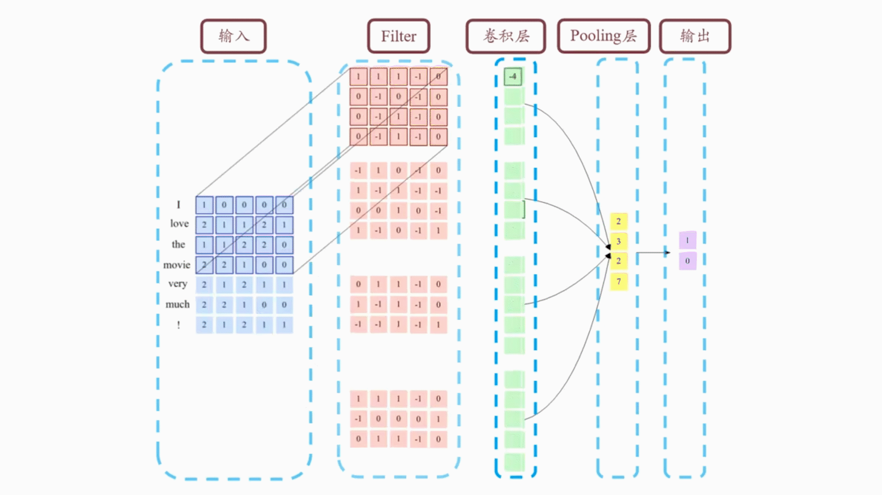
第2章 深度神经网络—卷积神经网络
利用卷积网络对文本进行分类示例

Slide 119
第2章 深度神经网络—循环神经网络
图像数据的特点
图像数据
图像数据在空间上有序的数据，它由像素组成，每个像素的位置在图像中有特定的含义。
图像数据的特点是具有空间结构和局部相关性，图像中的相邻像素之间通常具有相关性。

Slide 120
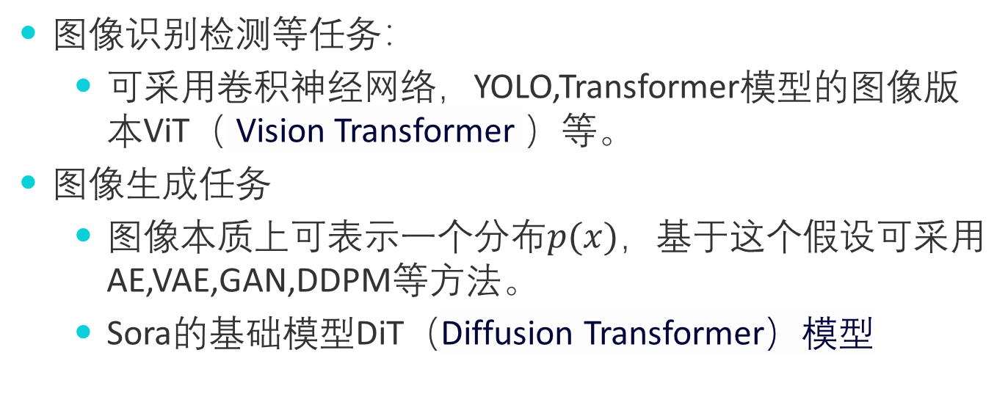
第2章 深度神经网络—循环神经网络
图像数据的学习方法
图像识别检测等任务：
可采用卷积神经网络，YOLO,Transformer模型的图像版本ViT（ Vision Transformer ）等。
图像生成任务
图像本质上可表示一个分布$p(x)$，基于这个假设可采用AE,VAE,GAN,DDPM等方法。
Sora的基础模型DiT（Diffusion Transformer）模型

Slide 121
第2章 深度神经网络—循环神经网络
序列数据的特点
序列数据
典型的序列数据包括文本、时间序列数据等。
序列数据的特点是具有时序性和相关性，前后样本之间可能存在依赖关系

Slide 122
第2章 深度神经网络—循环神经网络
序列数据的预处理

Slide 123
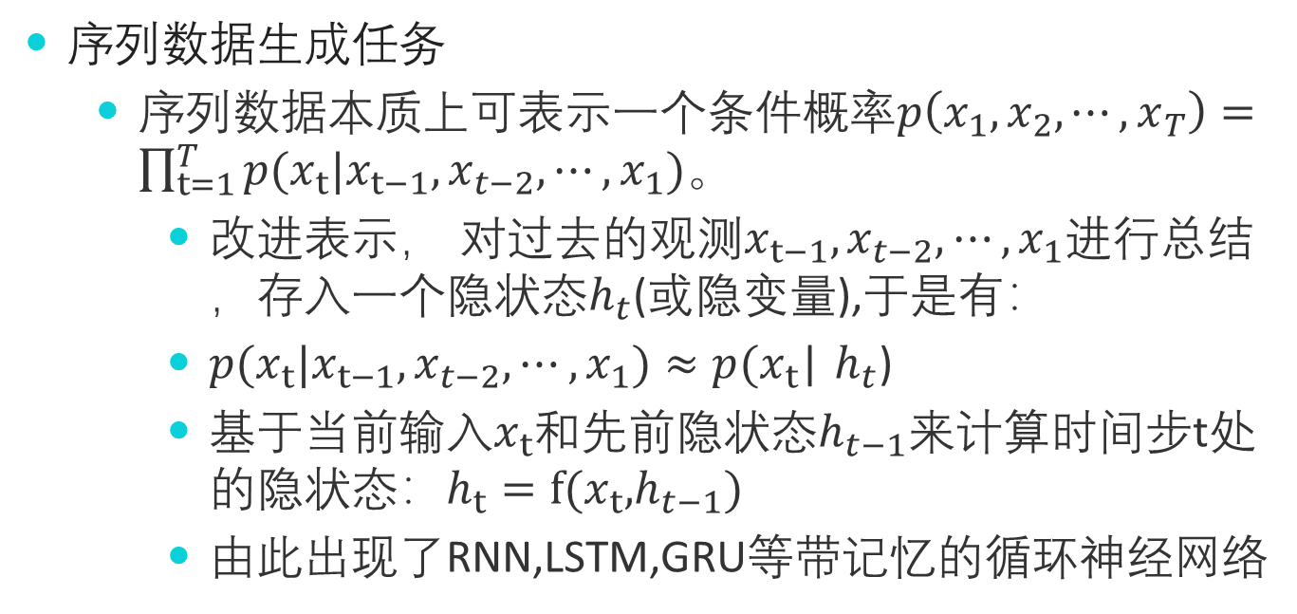
第2章 深度神经网络—循环神经网络
序列数据的学习方法
序列数据生成任务
序列数据本质上可表示一个条件概率$p\left(x_{1},x_{2},⋯,x_{T}\right)=\prod_{t=1}^{T}{p(x_{t}{|x}_{t−1},x_{t−2},⋯,x_{1})}$。
改进表示， ${对过去的观测x}_{t−1},x_{t−2},⋯,x_{1}$进行总结，存入一个隐状态$h_{t}$(或隐变量),于是有：
$p(x_{t}{|x}_{t−1},x_{t−2},⋯,x_{1})≈p(x_{t}$| $h_{t}$)
基于当前输入$x_{t}$和先前隐状态$h_{t−1}$来计算时间步t处的隐状态：$h_{t}=f(x_{t}\text{,}h_{t−1})$
由此出现了RNN,LSTM,GRU等带记忆的循环神经网络

Slide 124
第2章 深度神经网络—循环神经网络
循环神经网络(RNN)

Slide 125
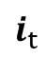
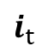
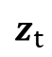
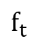
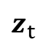
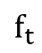



第2章 深度神经网络—循环神经网络
LSTM网络结构
$$f_{t}$$
$$f_{t}$$
$$i_{t}$$
$$z_{t}$$
$$i_{t}$$
$$z_{t}$$
$$i_{t}$$
$$z_{t}$$
$$f_{t}$$

Slide 126

第2章 深度神经网络—循环神经网络
LSTM网络结构—计算过程

Slide 127

第2章 深度神经网络—循环神经网络
GRU网络结构

Slide 128

第2章 深度神经网络—循环神经网络
GRU网络结构—计算过程示意图

Slide 129
第2章 深度神经网络—循环神经网络
循环神经网络的优势与不足
优势
处理序列数据：RNN能够有效处理不定长的序列数据，如自然语言、时间序列等。其循环结构使得前面的输入能够影响后续的输出，适用于许多实际场景中存在时序关系的任务。
不足
长期依赖问题：传统的RNN结构在处理长序列时容易出现梯度消失或梯度爆炸问题，导致难以捕捉较长距离的依赖关系。
并行计算性能较差：由于RNN的循环特性，导致其难以进行有效的并行计算，限制了其在大规模数据上的应用性能。

Slide 130
第2章 深度神经网络—迁移学习
迁移学习----犹如站在巨人的肩膀上！
迁移学习通过将从一个任务中学到的特征和模型知识应用到另一个相关任务中。
迁移学习在数据量有限或相似任务之间共享知识的情况下特别有效。
通过迁移学习，可以减少样本量小的任务的学习成本，提高模型性能，并实现更快的训练速度和更好的泛化能力。。

Slide 131
第2章 深度神经网络—迁移学习
迁移学习主要应用场景

Slide 132
第2章 深度神经网络—迁移学习
迁移学习与大语言模型
预训练与微调：
如ChatGPT和BERT都采用了预训练与微调的方法。
多任务学习
可以通过多任务学习的方式进行迁移学习
零样本学习：
在没有目标任务训练数据的情况下，将已有的知识迁移到新任务中。
领域自适应：
迁移学习可以用于大语言模型中的领域自适应问题。

